Slide 1
Činnost a poslání Sdružení lesních školkařů ČR, z.s.
Mendelova univerzita v Brně
5.12.2024
Ing. Přemysl Němec, MBA
Předseda sdružení

Slide 2
Sdružení lesních školkařů ČR, z.s.
Jediná profesní organizace sdružující a zastupující pěstitele SMLD v ČR.
Existuje již 29 let.
Sdružuje fyzické i právnické osoby činné v oblasti lesního školkařství či lesního semenářství, kteří jsou držiteli platné licence k uvádění do oběhu RMLD určeného k obnově lesa a k zalesňování podle zákona č. 149/2003 Sb.

Slide 3
Poslání a cíle sdružení
Aktivně hájit a prosazovat zájmy svých členů, především ve vztahu k obchodním partnerům, orgánům státní správy, kontrolním orgánům apod.
Podílet se na řešení aktuálních problémů oboru a spolupracovat při vzniku a novelizaci právních norem a dalších předpisů týkajících se lesnictví.
Přispívat k prohlubování znalostí v lesním hospodářství a k propagaci lesního školkařství a lesního semenářství nejen v České republice, ale i na evropské úrovni.
Organizovat informační a vzdělávací akce v oboru lesního školkařství.

Slide 4
Členská základna
73 členů s produkční plochou (od 0,50 do 160 ha)
8 členů bez produkční plochy
3 čestní členové
Výměra produkčních ploch členů 882 ha
= 75 % celkové výměry produkčních ploch lesních školek v ČR
106 provozoven

Slide 5
Pěstitelé SMLD s výměrou produkční plochy nad 10,00 ha
Členský subjekt SLŠ ČR, z.s. |  | V2024 (ha)
1 | LESOŠKOLKY s.r.o. | 160,20
2 | UNILES, a. s. | 66,84
3 | LESCUS Cetkovice, s.r.o. | 60,10
4 | Vojenské lesy a statky ČR, s.p. | 59,80
5 | Ing. Pavel Burda, Ph.D. | 37,24
6 | Kloboucká lesní s.r.o. | 34,03
7 | LST a.s. | 30,89
8 | ORLÍK NAD VLTAVOU, s.r.o. | 29,81
9 | Pexidr, s.r.o. | 27,50
10 | Lesní školka Johanka | 22,14
11 | Školky Montano s. r. o. | 20,00
12 | Agrowald-školka Červený Dvůr s.r.o. | 19,50
13 | Dendria s. r. o. | 18,21
14 | Arboles, s.r.o. | 17,94
15 | Městské lesy Dačice, s.r.o. | 14,85
16 | B FOREST, s.r.o. | 14,45
17 | Školky Veliny s.r.o. | 14,00
18 | Lesní společnost Přimda, s.r.o. | 13,47
19 | Kaiser, s.r.o. | 13,14
20 | Lesy města Prostějova s. r. o. | 12,69
21 | ATRO Rýmařov, s. r. o. | 11,92
22 | Lesní společnost Broumov Holding, a. s. | 11,50
23 | Miroslav Votruba LŠ Sedlčany | 10,97
24 | Lesy města Brna a.s. | 10,31

Slide 6
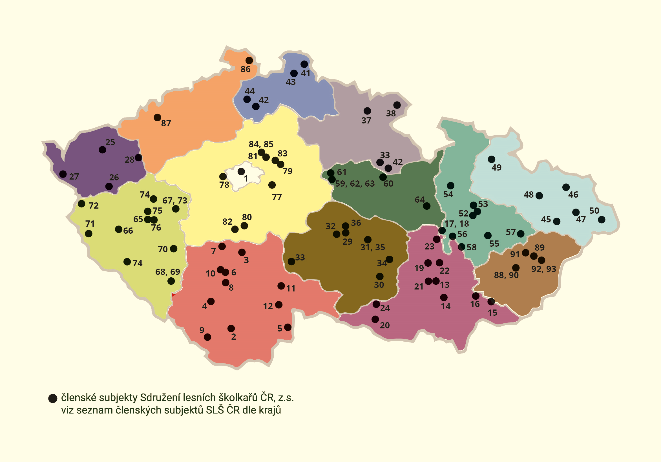

Slide 7
Kontaktní údaje
Ing. Jana Kostelníková – manažerka sdružení
Sídlo: Čáslav, J. Dobrovského 923/18, 286 01
Email: info@lesniskolky.cz
Web: www.lesniskolky.cz
Soc. sítě: www.facebook.com/lesniskolky, ww.instagram.com/lesniskolky

Slide 8
Předsednictvo a kontrolní komise
Ing. Přemysl Němec, MBA – předseda, (LESOŠKOLKY, s.r.o.)
Ing. Jan Téra – místopředseda, (ČLA Trutnov)
Ing. Petr Martinec – místopředseda, (LESCUS Cetkovice, s.r.o.)
Ing. Pavel Burda, Ph.D. – člen předsednictva, (Lesní školky Burda)
Ing. Pavel Češka, Ph.D. – člen předsednictva,(VLS ČR, s.p.)
Ing. Jiří Pexídr – člen předsednictva, (Pexídr, s.r.o.)
Ing. Josef Kaiser – člen předsednictva, (Kaiser, s.r.o.)
Ing. Bc. Jaroslav Kučera – předseda kontrolní komise, (Uniles, a.s.)
Ing. Jana Stejskalová, Ph.D – člen kontr. komise, (FOREST SEEDS)
Svatopluk Lengál - člen kontr. komise, (LESNICTVÍ LENGÁL, s.r.o.)

Slide 9
Členství v jiných organizacích
European forest nursery association (EFNA)
Lesnicko-dřevařská komora ČR
Komoditní rada pro okrasné a školkařské výpěstky Agrární komory ČR
Zemědělský svaz ČR
Svaz školkařů ČR, z.s.

Slide 10
Aktivity sdružení
Seminář „Aktuální problematika lesního školkařství“.
Odborné exkurze (zahraničí 1 x za 2 roky).
Pravidelná jednání s MZe, SVOL, LČR s.p., ÚKZÚZ.
Připomínkování nových právních norem.

Slide 11
Úspěchy sdružení
Bezúplatné čerpání povrchové vody.
Kompenzace škod suchem v roce 2018.
Kompenzace škod mrazem 2016, 2024.
Dotace – Investice do lesních školek (PRV 35.73, 2023-2027).

Slide 12
Sdružení aktuálně řeší
Skokové snížení poptávky po SMLD.
Nařízení EU Plant Health (rostlinolékařské pasy).
Změna legislativy (Zákon o lesích).
Začlenění lesních školek ve struktuře MZe.
Síťnatka dubová – invazivní škůdce.
Nové moderní webové stránky.

Slide 13
Množství SMLD uvedeného do oběhu v letech 2014 - 2023
Hlášení za rok | SM [tis. ks] | BO [tis. ks] | JD [tis. ks] | Ostatní jehličnany [tis. ks] | BK [tis. ks] | DB [tis. ks] | DBZ [tis. ks] | Ostatní listnáče [tis. ks] | Jehličnany celkem [tis. ks] | Listnáče celkem [tis. ks] | Celkem [tis. ks]
2014 | 54 539 | 24 507 | 8 389 | 3 214 | 38 753 | 16 509 | 10 150 | 11 930 | 90 648 | 77 342 | 167 990
2015 | 34 466 | 20 070 | 3 751 | 1 437 | 30 580 | 11 824 | 9 694 | 8 854 | 59 724 | 60 952 | 120 676
2016 | 39 166 | 23 189 | 5 244 | 2 301 | 4 024 | 14 020 | 11 216 | 10 066 | 69 900 | 39 326 | 109 226
2017 | 34 558 | 19 522 | 5 632 | 2 748 | 42 621 | 15 561 | 11 984 | 1 144 | 62 461 | 71 311 | 133 772
2018 | 35 665 | 21 361 | 6 104 | 3 263 | 50 304 | 18 600 | 14 360 | 13 316 | 66 392 | 96 580 | 162 971
2019 | 39 116 | 24 026 | 8 057 | 4 360 | 65 061 | 27 159 | 23 137 | 19 589 | 75 559 | 134 947 | 210 506
2020 | 44 013 | 23 422 | 7 020 | 7 927 | 69 912 | 29 492 | 24 939 | 23 611 | 82 382 | 147 953 | 230 335
2021 | 57 479 | 27 360 | 9 437 | 9 319 | 80 287 | 45 709 | 28 762 | 27 873 | 103 595 | 182 631 | 286 226
2022 | 45 047 | 26 816 | 3 964 | 11 359 | 68 129 | 34 071 | 28 866 | 32 358 | 87 186 | 163 423 | 250 609
2023 | 37 845 | 28 043 | 4 970 | 9 633 | 52 373 | 27 980 | 25 829 | 26 644 | 80 492 | 132 826 | 213 318

Slide 14
Plochy zalesňování v ČR v letech 2010-2022 (Zdroj: ČSÚ veřejně přístupná data)

Slide 15
Bilance holin u podniku Lesy ČR, s.p.
Bilance holin v ha | 2014 | 2015 | 2016 | 2017 | 2018 | 2019 | 2020 | 2021 | 2022 | 2023
Plocha holin k 1.1. daného roku | 23 098 | 22 144 | 21 795 | 21 393 | 24 151 | 35 761 | 54 497 | 70 912 | 76 592 | 67 720
Přírůstek holin během roku celkem | 23 495 | 22 345 | 23 111 | 26 300 | 35 867 | 51 745 | 55 631 | 54 367 | 39 904 | 30 276
v tom:
z těžby dřeva | 17 872 | 15 510 | 17 552 | 20 741 | 27 824 | 43 501 | 47 538 | 46 939 | 31 759 | 22 477
z neúspěšného zalesnění | 4 634 | 5 246 | 4 433 | 4 095 | 3 941 | 3 799 | 3 621 | 4 847 | 6 082 | 6 812
ze živelních pohrom, ze zničení lesa | 989 | 1 589 | 1 126 | 1 464 | 4 102 | 4 445 | 4 472 | 2 580 | 2 063 | 987
Úbytek holin během roku celkem | 24 449 | 22 694 | 23 513 | 23 542 | 24 257 | 33 009 | 39 216 | 48 687 | 48 775 | 43 803
v tom:
umělým zalesněním | 19 823 | 18 558 | 19 719 | 19 643 | 21 013 | 28 449 | 33 351 | 40 277 | 39 670 | 34 936
přirozenou obnovou lesa | 4 626 | 4 136 | 3 794 | 3 899 | 3 244 | 4 561 | 5 865 | 8 410 | 9 105 | 8 867
Plocha holin k 31.12. daného roku | 22 144 | 21 795 | 21 393 | 24 151 | 35 761 | 54 497 | 70 912 | 76 592 | 67 720 | 54 194
Holina k 31.12.u LČR | 12 149 | 11 490 | 11 292 | 12 294 | 18 394 | 30 585 | 38 508 | 36 236 | 31 371 | 25 874

Slide 17
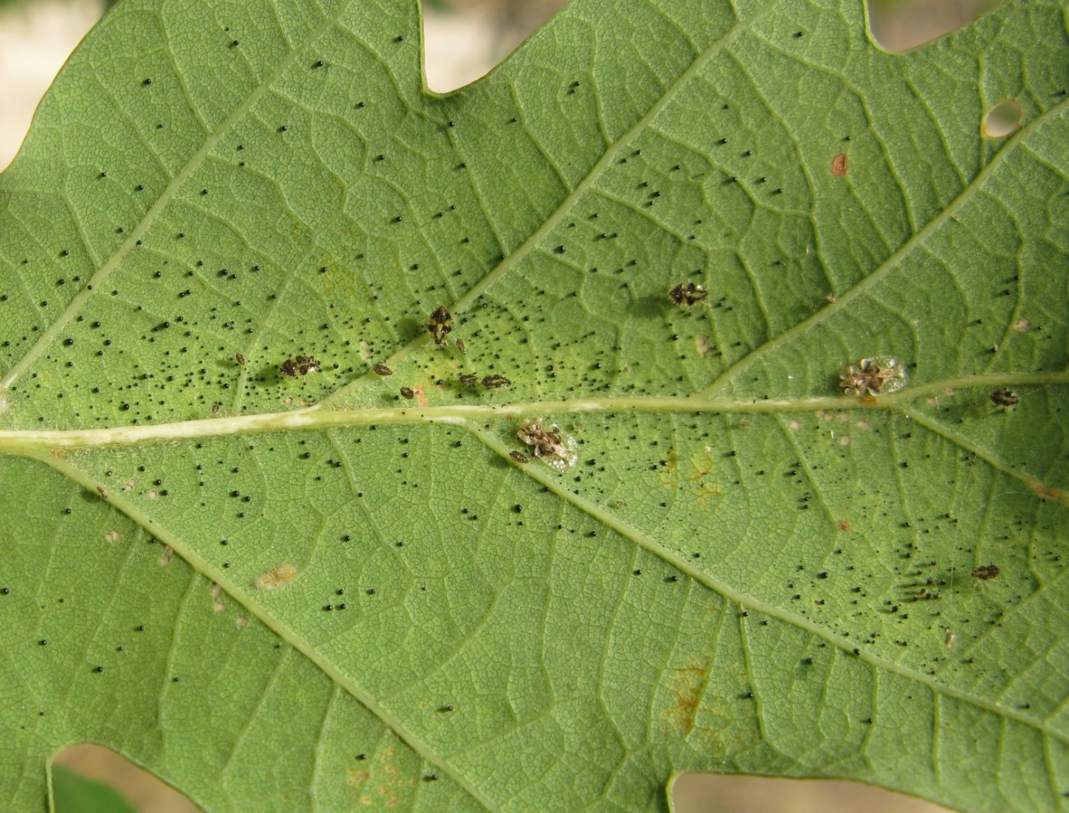
Síťnatka dubová (Corythucha arcuata)

Slide 18
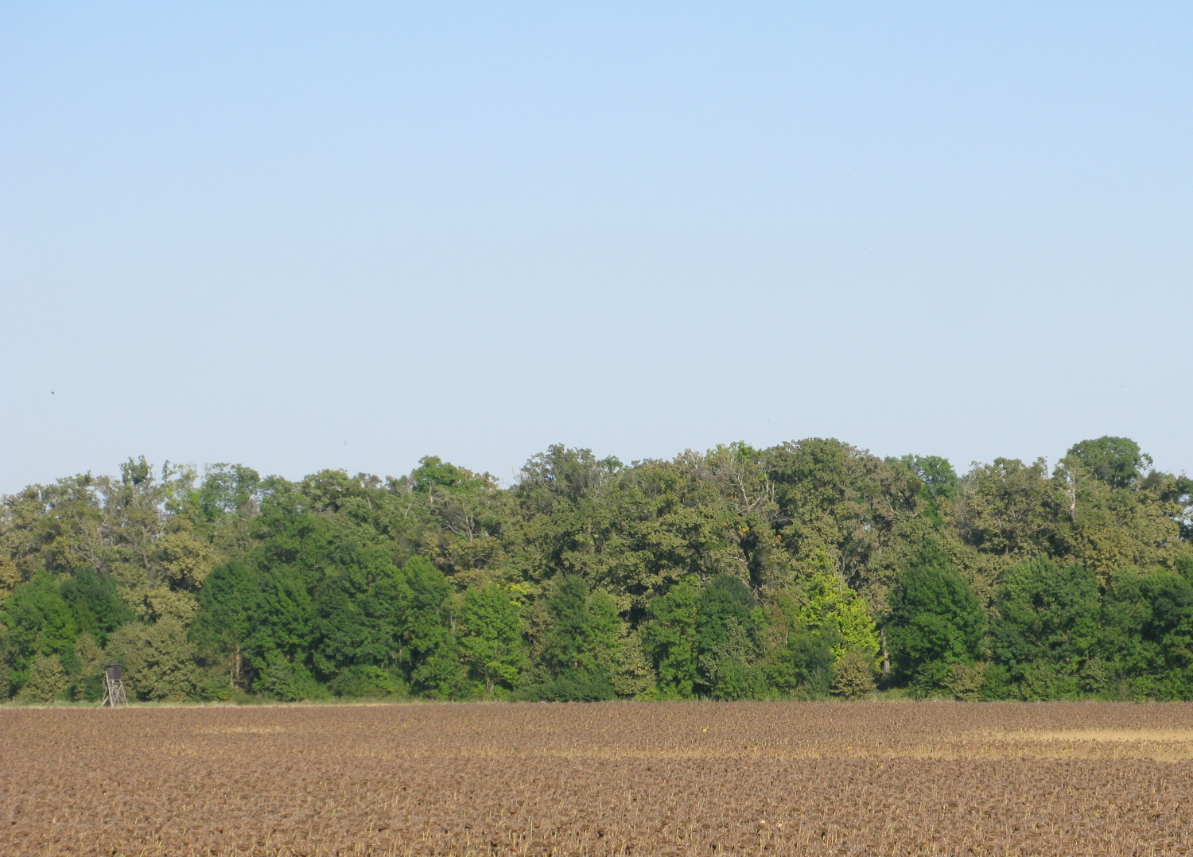
Síťnatka dubová (Corythucha arcuata)

Slide 19
EFNA European Forest Nursery Association
Asociace je tvořena profesními organizacemi zabývajícími se lesním školkařstvím, semenářstvím a obchodem s RMLD.
Hlavní role je chránit zájmy soukromých producentů osiva a sadebního mat. lesních dřevin.
Založena v roce 1962, ČR od roku 2009.
Meeting asociace se koná jednou ročně (v ČR v letech 2009 a 2022).
14 evropských států.

Slide 20
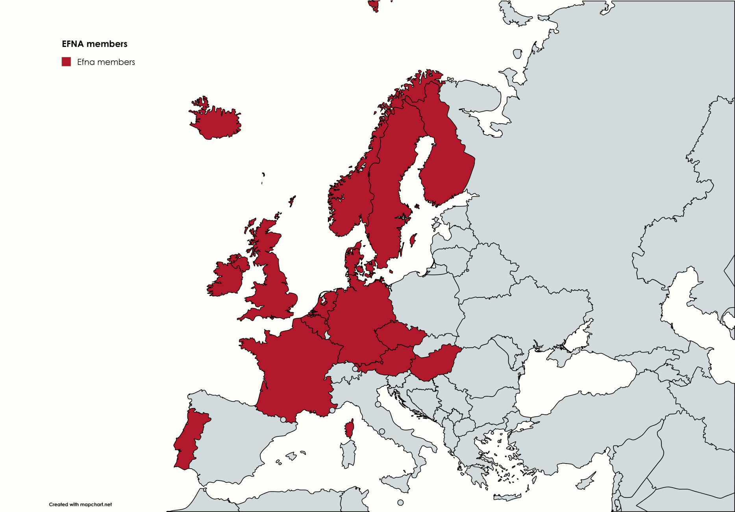

Slide 21
Počet pěstitelů FRM ve vybraných státech Evropy
Země | Počet subjektů
Nizozemsko | 316
Česko | 120
Dánsko | 45
Německo | 278
Belgie | 20
Island | 3
Maďarsko | 489
Spojené Království | 15
Francie | 50
Rakousko | 70

Slide 22
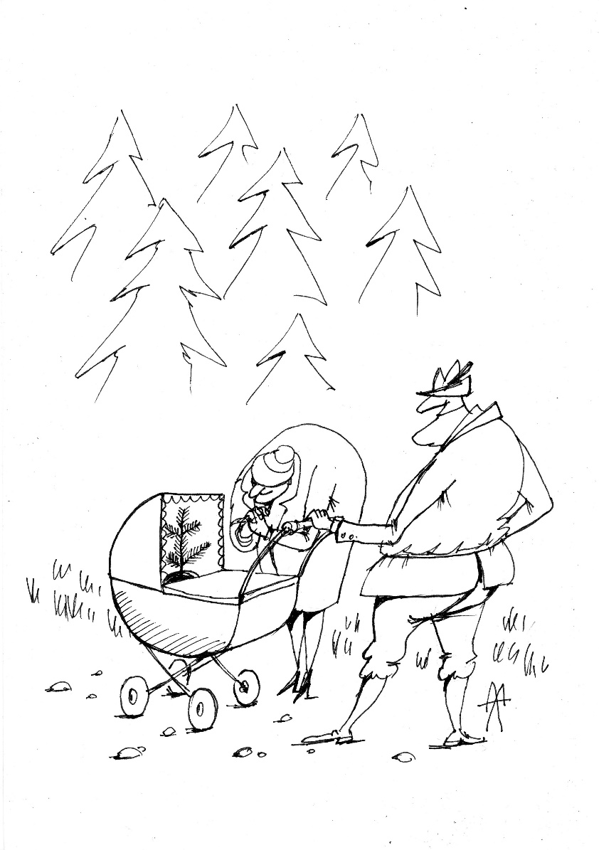
Děkuji za pozornost!
Ing. Přemysl Němec, MBA
Prokurista společnosti
M +420 731 151 511 E pn@lesoskolky.cz
LESOŠKOLKY s.r.o. ústředí 1. máje 104, 533 13 Řečany nad Labem IČ: 45534888 DIČ: 45534888 info@lesoskolky.cz www.lesoskolky.cz

